Slide 1

Palvelukonsepti
RunToShop on 2007 perustettu digitaalisen markkinoinnin ja sosiaalisen median toimisto, joka tarjoaa kokonaisvaltaisia verkkomarkkinointiratkaisuja myynnin kasvattamiseen, uusasiakashankintaan sekä imagon hallintaan eri kokoisille verkkokaupoille ja -sivustoille.
RunToShopin ydintuote on verkkosuosittelupalvelu, joka jalostaa positiiviset kulutuskokemukset sekä verkossa käytävän suusanallisen viestinnän tehokkaaksi markkinointikeinoksi asiakasyrityksille.

Slide 2

Tuotteet ja palvelut
RunToShop tuottaa räätälöityjä palvelukokonaisuuksia verkkokauppojen ja -sivustojen yksilöllisiin tarpeisiin
Suositteluyhteisö
Verkkokauppasovellus (pienille verkkokaupoille)
RunToShop -suosittelualustan räätälöinti (suurille verkkokaupoille)
Sosiaalisen median strategian suunnittelu ja markkinointiviestin rakentaminen
Verkkotoimijoiden luottoluokitus
Lisäpalvelut
Seuranta ja hallintapalvelut
?
?
?
RunToShop tuottaa myyntiä kasvattavia räätälöityjä palvelukokonaisuuksia verkkopalveluiden yksilöllisiin tarpeisiin

Slide 3
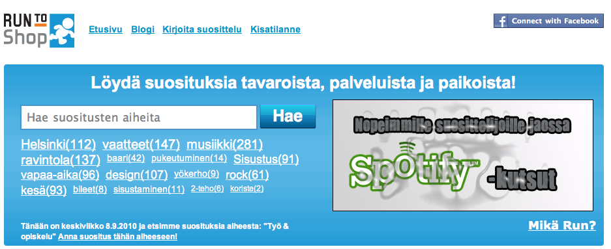
Suositteluyhteisö
Suomenkielinen RunToShop-suosittelupalvelu on verkkoyhteisö, jossa käyttäjät jakavat toisilleen suosituksia itselleen hyviksi kokemistaan tuotteista, palveluista, paikoista ja tapahtumista.
RunToShop ohjaa ja luotsaa suositteluyhteisöä, joka jakaa suositukset edelleen tärkeimpiin sosiaalisen median palveluihin ja laajemmalle kuluttajajoukolle.

Slide 4
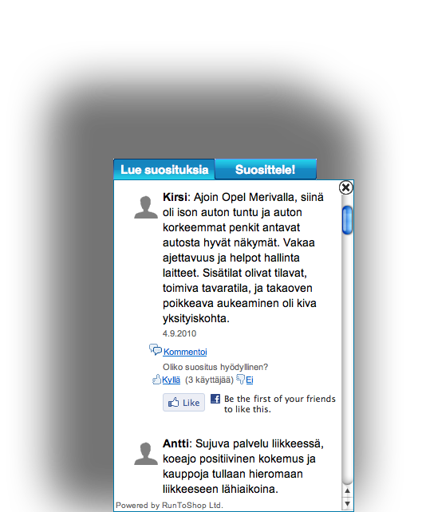
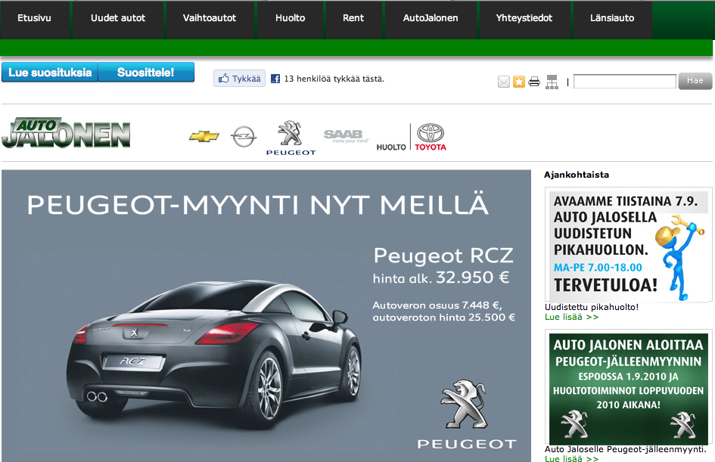
Verkkokauppasovellus
Ei vaadi erillistä sisäänkirjautumista
Esillä siellä, missä tuotteennekin: tuotelistoissa ja tuotesivuilla
Suosituspankki kerää suositukset yhteen paikkaan asiakkaan hyödynnettäväksi
Muokkaus asiakkaan graafisen ilmeen mukaiseksi

Slide 5
Verkkokauppasovellus
RunToShopin perustuote
Tarjoaa mahdollisuuden integroida positiiviset kuluttajamielipiteet osaksi verkkopalvelua
Yhdyskäytävä suositteluyhteisöön ja tärkeimpiin sosiaalisiin medioihin
Suositteluun kannustaminen ja luotsaaminen RunToShopin toimesta
Suositusnäyttely, jonka avulla parhaimpia suosituksia voidaan hyödyntää tuotteen tai palvelun markkinoinnissa
Tekninen hallintapaneeli käyttäjien ja sisällön seurantaan
Asiakkaan näkyvyys RunToShopin palvelun osissa
Hakukonenäkyvyys
RunToShopin suoramarkkinointi kuluttajille
?
?
?

Slide 6
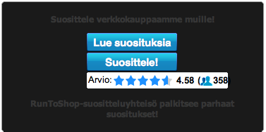


Suosittelualusta
Toimiva RunToShop-suosittelu on tehokas markkinointityökalu, joka valjastaa tyytyväisten asiakkaidenne antaman positiivisen palautteen myynnin tekijäksi. Jokaisella suosituksella on mahdollisuus synnyttää aitoa keskustelua ja levitä verkon kaveripiireihin. RunToShop-suosittelu toimii myös läpinäkyvänä asiakaspalvelukanavana.
Alusta mahdollistaa keskustelun tuotteistanne verkkokaupassa
Sama keskustelu leviää verkko-yhteisöihin ja hakukoneisiin
Loistava tapa tehdä hyvää asiakaspalvelua julkisesti ja muuttaa se myynniksi
Enemmän osumia paremmalla konversiolla suositusten levitessä sosiaaliseen mediaan

Slide 7
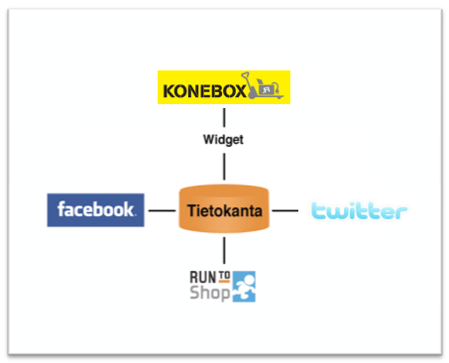
Suosittelualusta
Hyödyt
Markkinointi
Myynti
Asiakasuskollisuus
Dynaaminen yrityskuva
Aktiiviset Facebook-fanisivut
Tehokas sähköinen verkostoituminen
Verkkokeskustelujen integrointi
Hakukonenäkyvyys
Asiakas
Verkkosivustolla tehty suositus leviää automaattisesti laajasti verkkoon

Slide 8
Suosittelualustan räätälöinti
Verkkokauppasovelluksen lisäksi asiakkaalle rakennetaan kokonaisvaltainen sosiaalinen verkkokauppa
Liittymis-, arvostelu, -luokittelu ja suosittelutoiminnallisuuksien integroiminen kiinteäksi osaksi asiakkaan verkkopalvelua
Sosiaalisen median elementtien ja yhdyskäytävien laajamittainen aktivoiminen
Yksilölliset ohjelmointipalvelut ja tietokantahakujen rakentaminen
Asiakas- ja käyttäjäanalyysit sekä demografiset ja psykografiset luokittelut
Strategiset suosittelukampanjat
Sosiaalisen median strategian rakentaminen
Facebook-liitynnät käyttäjämäärän lisäämiseksi
Räätälöidyt Facebook-sivut tukemaan digibrändiä
?
?
?

Slide 9
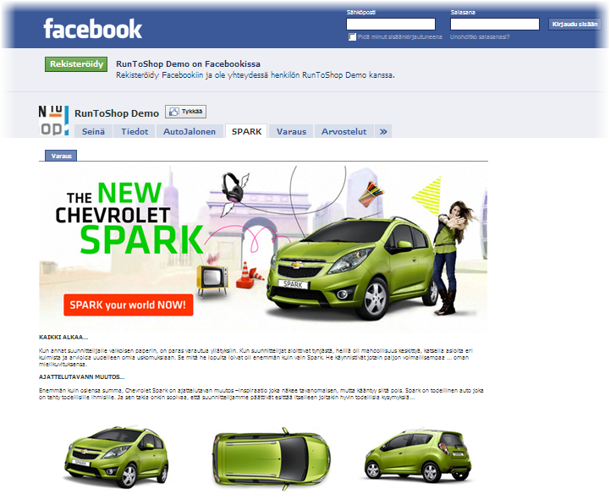
Sosiaalisen median strategiat
Facebook-sivustot räätälöidyillä välilehdillä, joka edesauttaa fanien saamista ja lisää interaktiivisuutta

Slide 10
Sosiaalisen median strategiat
Verkkokauppasovelluksen lisäksi asiakkaalle rakennetaan kokonaisvaltainen sosiaalinen verkkokauppa
Yrityksen lähtökohtien evaluointi
Asiakas- ja kilpailija-analyysit
Sosiaalisen median työkalujen käyttöönotto
Markkinointikanavien valitseminen ja aktivoiminen
Digibrändistrategia
Viraalikampanjat verkossa
Digitaalinen PR
?
?
?

Slide 11
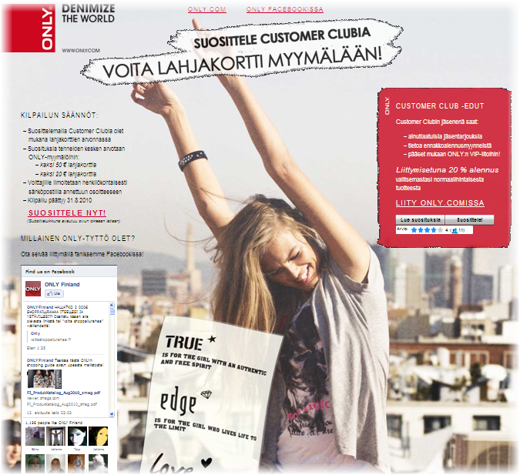
Verkkokampanjat
RunToShopin palvelimelle luodaan kampanjasivusto, joka sisältää verkkokauppasovelluksen ja Facebook social plugin -laajennukset

Slide 12
Verkkokampanjat
Suosittelukampanjat ja kampanjasivustot, joissa suosittelua ohjataan RunToShopin toimesta
Suosituksia levitetään ohjatusti verkkoyhteisöihin
Monikanavainen verkkoviestintä
Kilpailuseuranta tehdyistä suosituksista ja ostavista asiakkaista
Suosittelumalli, jossa pyydetään suositusta ja annetaan halutessa alennusta uudesta ostosta
Osallistuminen Runin arvontoihin ja kisoihin, joista voidaan tiedottaa asiakkaille halutessa
Mikroblogit sisällöntuotantoineen osaksi asiakkaan verkkopalvelua
Verkkoapplikaatioiden kehitys
?
?
?

Slide 13

Facebook-kampanjat
Kohdennettu ja kustannustehokas
250€ panostuksella yli 4 miljoonaa näyttö ja yli 500 klikkausta
Monipuoliset segmentointimahdollisuudet
Facebookin social pluginien integrointi kohdesivustolle

Slide 14

Starttikampanjat
Hopottajille tarjous ja kehotusviesti ostaa, yli 5 000 suosittelijaa
Runilaisille tarjous ja kehotusviestit ostaa, 3 kertaa
Yhteistyökumppaneiden fanisivuille tarjous ja kehotusviestit, 2 kertaa.
Noin 8 000 fania, ja määrä kasvaa päivittäin.
Promootiot

Slide 15
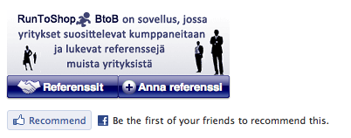

Lisäpalvelut
Verkkotoimijoiden luottoluokitus
Luotettavuussertifikaatit
Referenssimarkkinointi
Opiskelijayhteistyö
Hakukoneoptimointi
Suositteluyhteisön luotsaus
Mainonta
Konsultointi
Luotettavuussertifikaatit viestivät verkkosivuston luotettavuudesta ja asioinnin turvallisuudesta. Luotettavuusluokitukset toimitetaan maailmanlaajuisen Web of Trust -yhteisön toimesta.

Slide 16

Seuranta ja hallinta
Täydellinen adminpaneeli, jolla hallinnoidaan toimintaa asiakkaiden ja kumppaneiden puolelta
Automaattiseuranta kaikesta RunToShopin kautta tapahtuvasta liikenteestä
Uusimmat suositukset, suositelluimmat tuotteet, tuotteita suositelleet henkilöt
Raportoinnin yhdistäminen asiakkaan raportointiin
Kampanjoiden ja kauppojen seuranta Runin palvelussa ja seuranta asiakkaan palveluun asti

